Slide 1

Még nem tudjuk milyen nevű pizzéria weboldal
Drahovszky Márk
Remete Marcell Róbert

Slide 2
Az oldal megjelenése
Az oldal egy úgy nevezett legördülő oldal, az-az a menüben navigálva nem aloldalakra vezet, hanem a főoldalon görget le a kívánt részhez.
Ez a funkció segíthet az oldalon való könnyebb navigálásban, illetve egy állított képernyős mobil ezközön vagy táblagépen esztétikusabb és modernebb megjelenést eredményez.

Slide 3
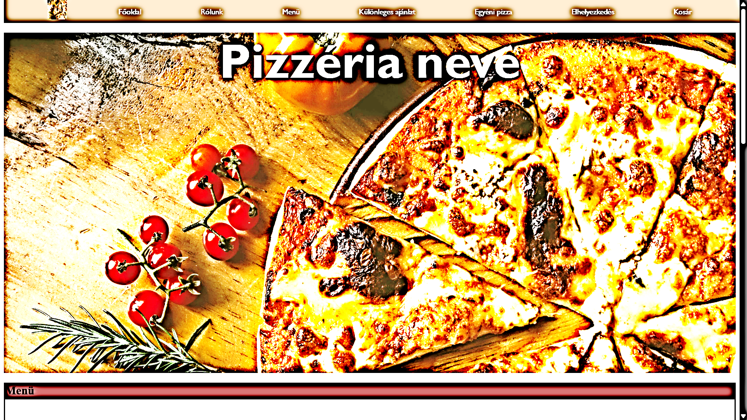

Slide 4
Funkciók
Az oldal főbb alkotóelemei:
Leírás, információk és történet
Menü
Aktuális ajánlat
Egyedi pizza készítése
Elhelyezkedés
Jogi információk
Emellett helyet kap az oldal tetején a menüsáv és kosár is, melyek nem változtatnak helyet a görgetés hatására.

Slide 5
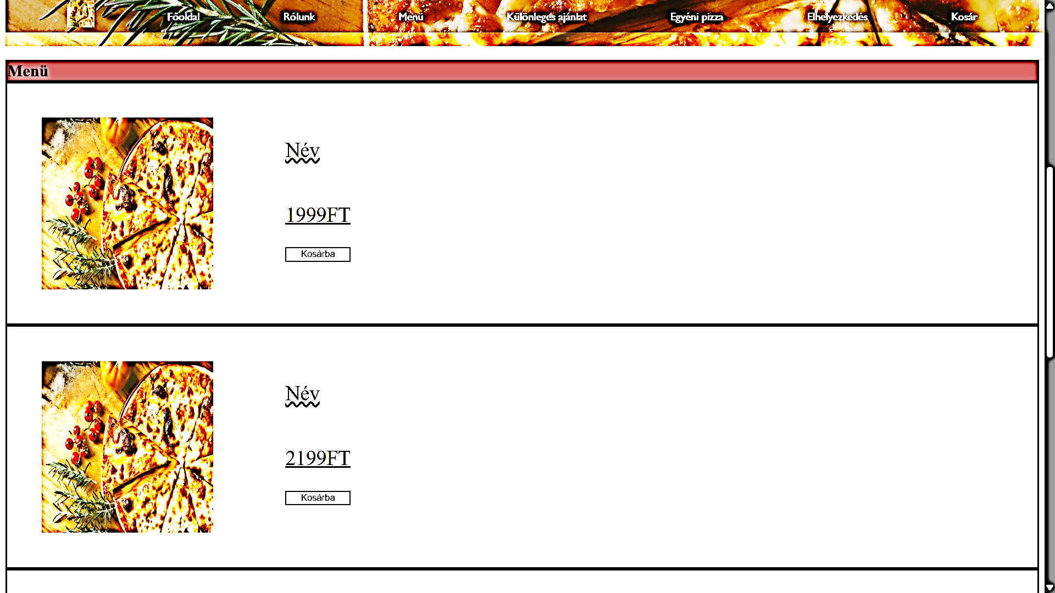

Slide 6
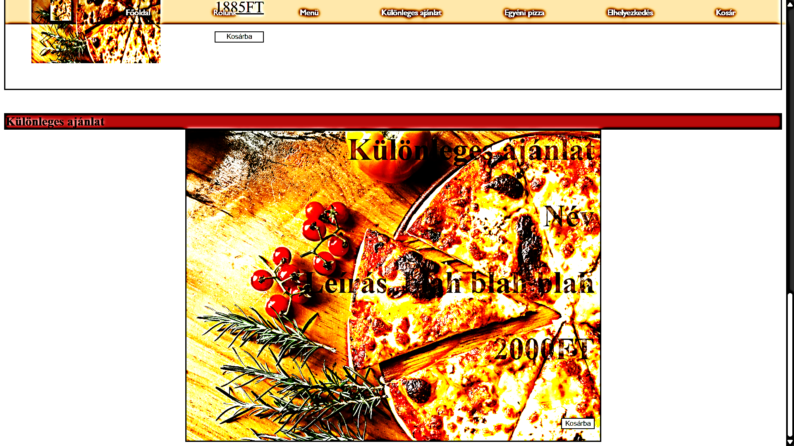

Slide 7
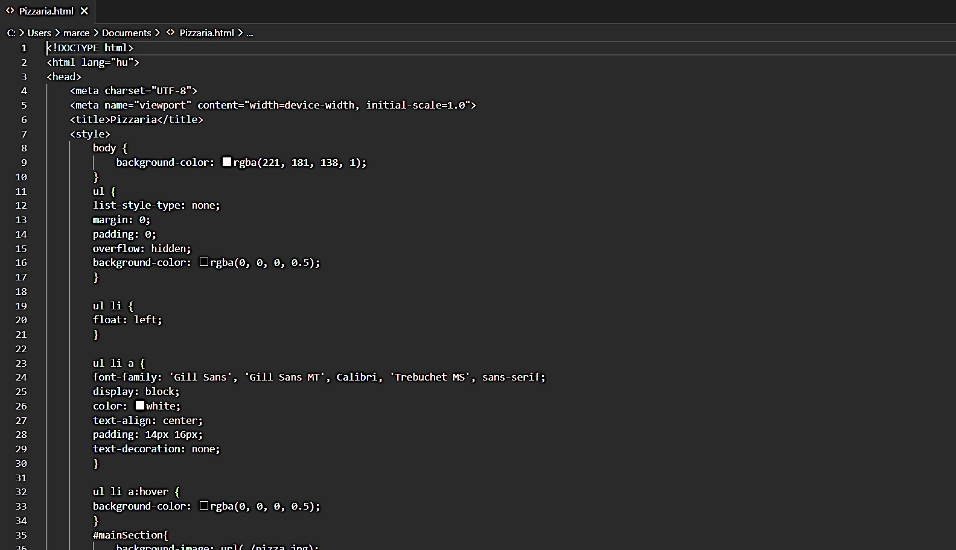

Slide 8
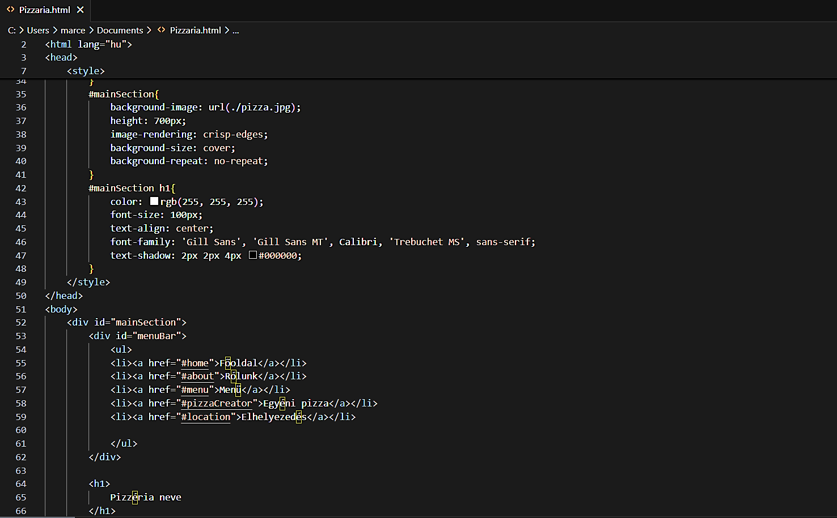

Slide 9
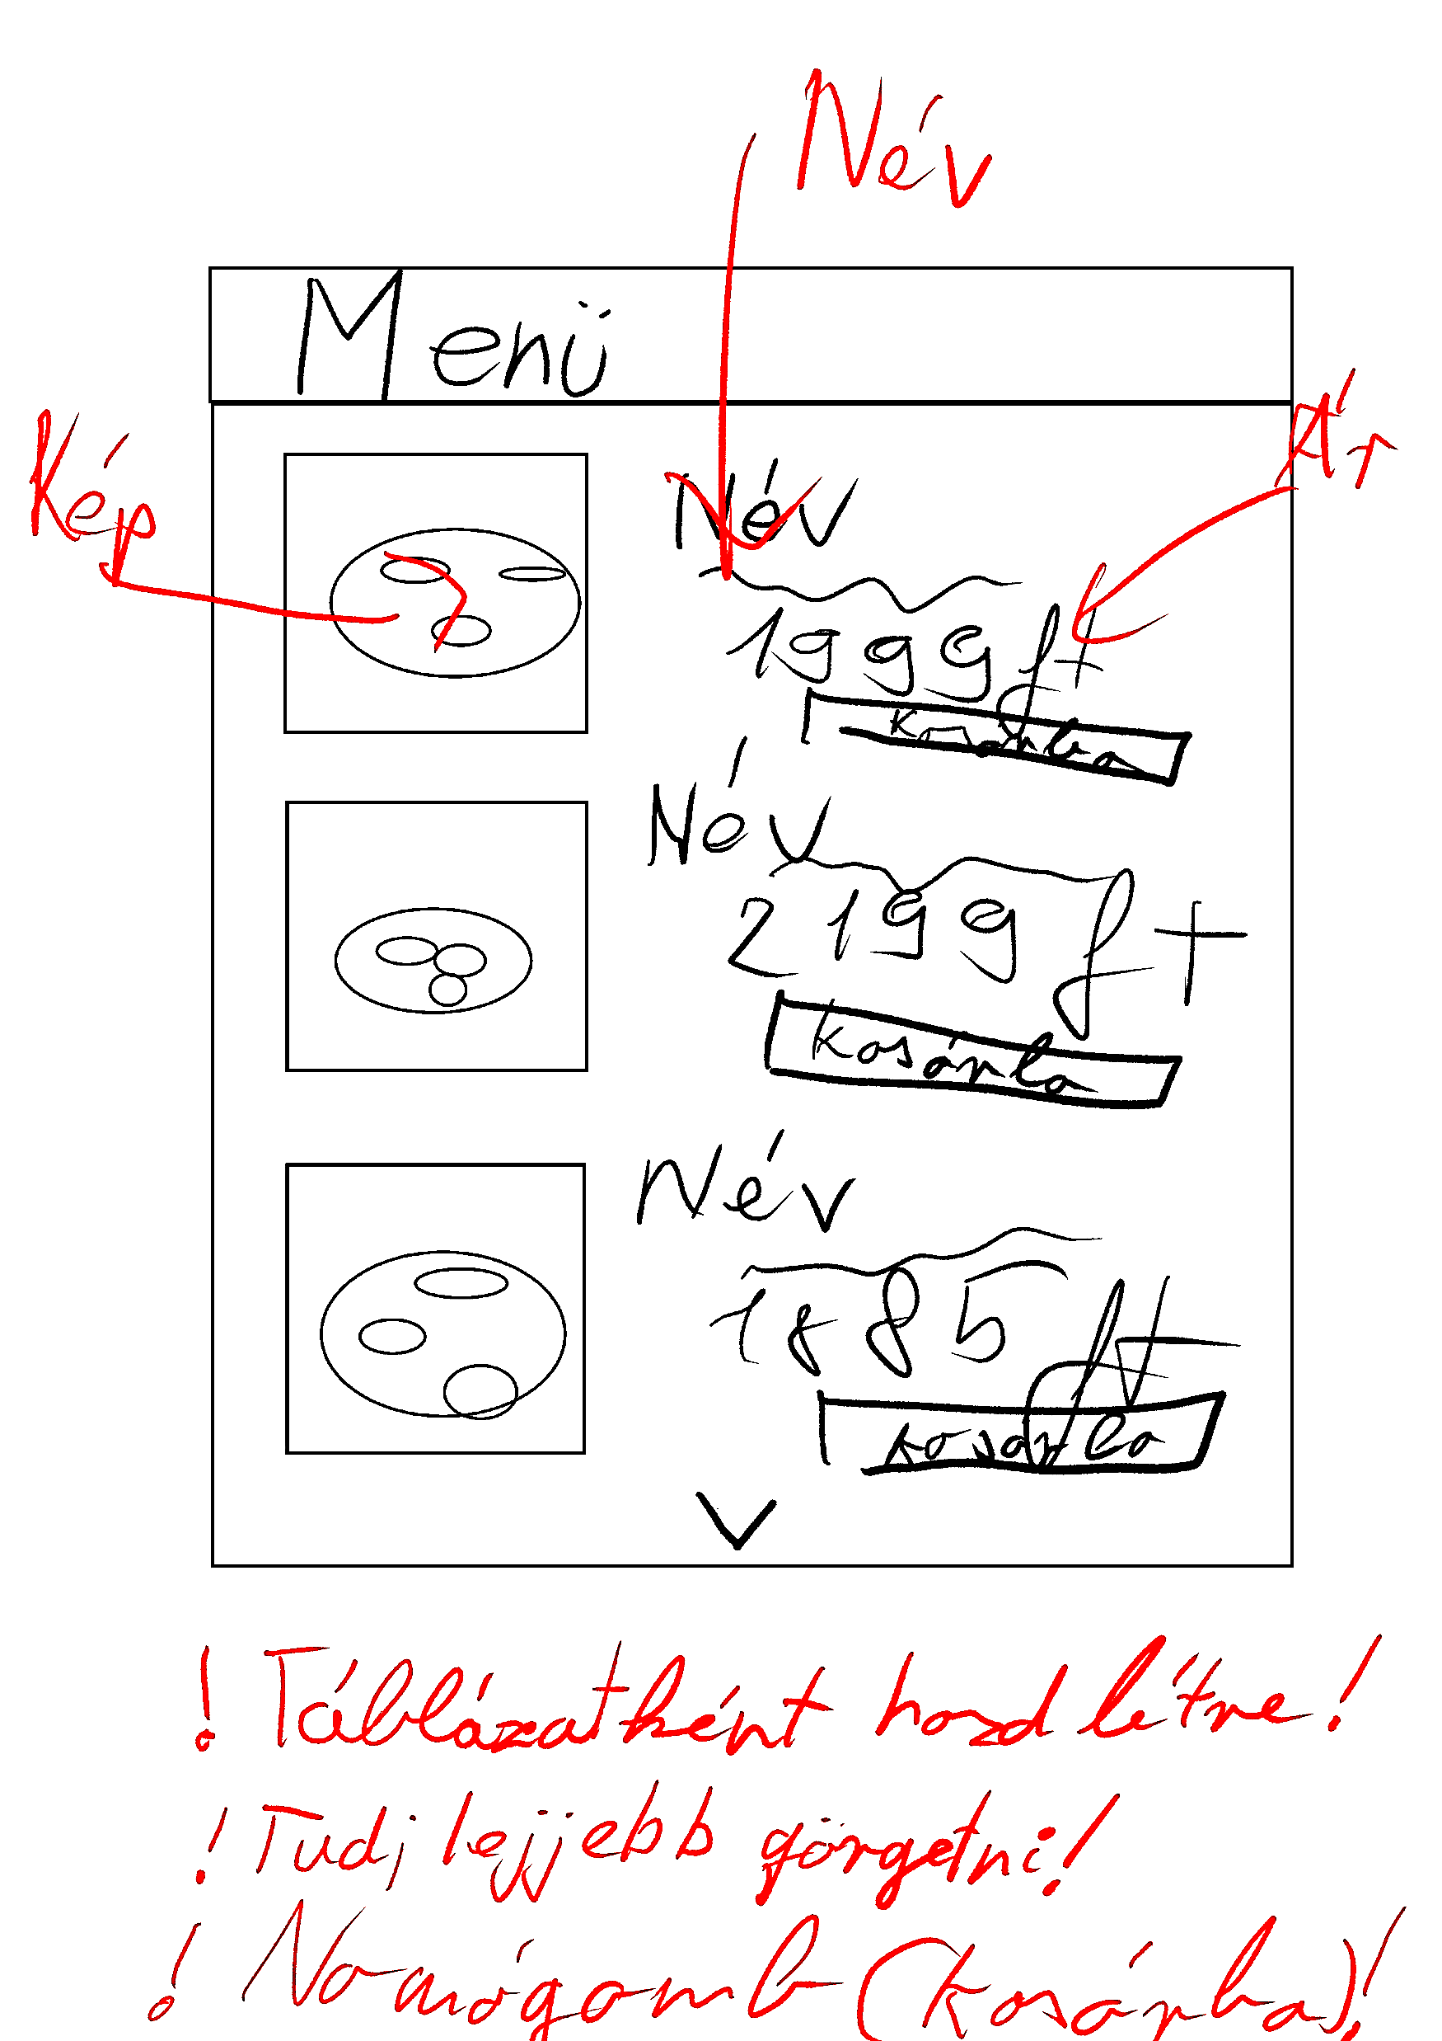

Slide 10
Backend (PHP) és frontend (HTML, CSS, Javascript)
Az oldal backend kódolásához PHP programozási nyelvet használtunk.
Ennek segítségével kötjük össze a frontendet az adatbázissal.
A frontend kódolásához HTML, CSS és Javascript programozási nyelveket használtunk.
Előbbi kettőt a dizájn és a szöveg megjelenítéséhez, utóbbit az interaktív funkciók megjelenítéséhez használtuk.

Slide 11
Adatbázis
Az adatbázis három vagy több táblát foglal magában.
Ezek magukban tárolják:
Beérkező rendelések és egyedi rendelések
Menüben szereplő adatok
Érvényes kuponok
Ezek az adatok kéőbb bővülhetnek

Slide 12
Összefoglalás
Az oldal egy klasszikus éttermi oldal lesz, ahol szokásosnál személyre szabottabban lehet rendelni.
Az oldal a modern és a régi designelemeket ötvözi megjelenésében.
Az adatbázis három vagy több táblát foglal magában.
Telefonbarát megjelenés és intuitív vezérlés.

Slide 13
Vége

